Slide 1
Kimyo
11-sinf
Kimyoviy muvozanat mavzusiga oid test topshiriqlarini yechish

Slide 2
1-test
Quyidagi qaytar sistemada 2NO_{(g)} ↔2NO_{(g)} + O_{2(g)} bosimning oshirilishi kimyoviy muvozanatga qanday ta’sir ko‘rsatadi?
1) o‘ngga siljitadi;
2) chapga siljitadi;
3) siljitmaydi;
4) dastlab muvozanat o‘zgarmaydi, so‘ngra chapga siljiydi.
A) 1 B) 2 C) 3 D) 4

Slide 3
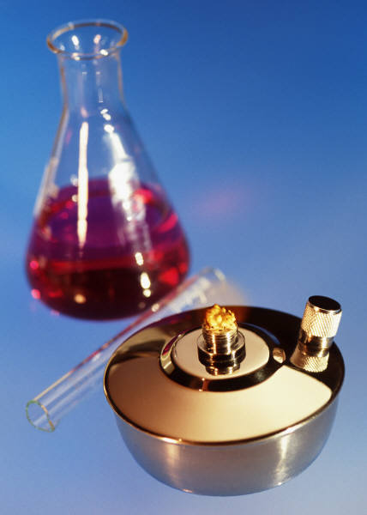
Kimyoviy reaksiya tezligi qattiq moddalarda
maydalanganlik darajasiga bog‘liqligi
2. Qaysi reaksiyaning muvozanati bosim oshirilganda o‘zgarmay qolaveradi?
A) CO + Cl₂ ↔ COCl₂
CO₂ (g) + NO_{(g)} ↔ CO_{(g)} + NO_{2(g)}
N₂ + H₂ ↔ NH₃ - Q
B; C

Slide 4
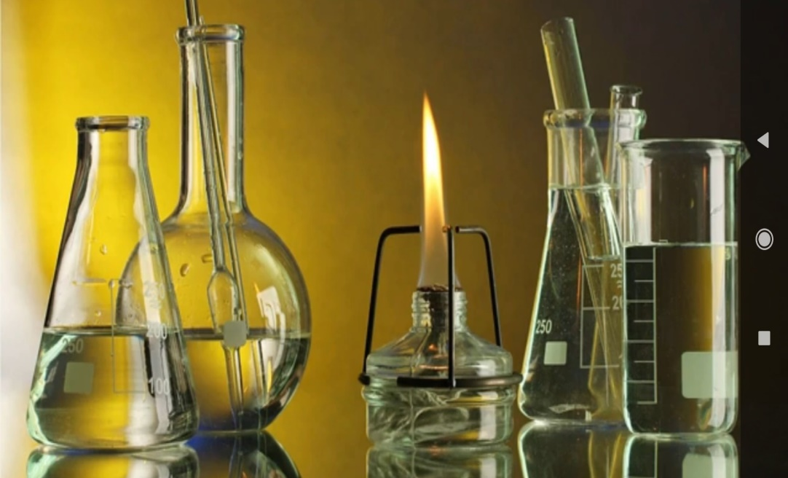
Kimyoviy reaksiya tezligining temperaturaga bog‘liqligi
3. Tenglamalari keltirilgan sistemalarni qaysi birida bosim kamayganda muvozanat chap tomonga siljiydi?
A) CO_{(g)} +O_{2 (g)} CO_{2 (g)}
NH₃ _{(g)} H₂ _{(g)} + N₂ _{(g)}
SO_{2 (g)} +O_{2 (g)} SO_{3 (g)}
barchasi

Slide 5
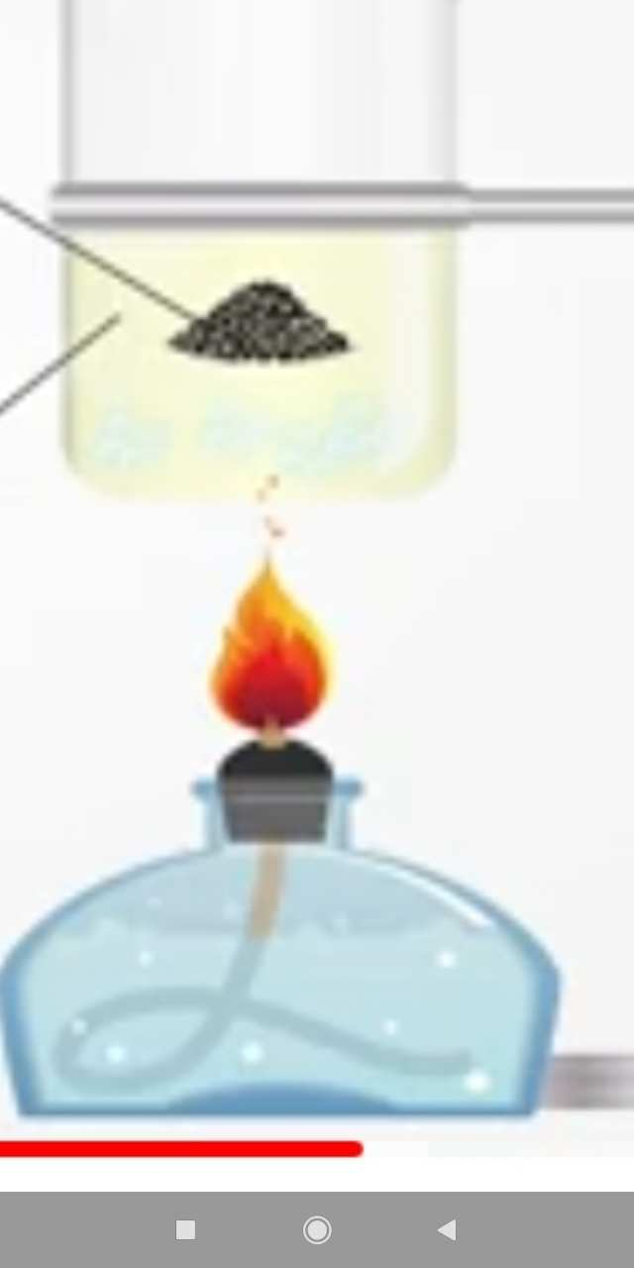
Kimyoviy reaksiya tezligining katalizatorga bog‘liqligi
4. Muvozanat holatidagi quyidagi jarayonlarni qaysi birlariga bosim o‘zgarishi ta’sir ko‘rsatmaydi?
1) NO₂(g) N2O₄(g) + Q
2) H₂S(g) + Q H₂(g) + S(q)
3) NO(g) + Cl₂(g) NOCl₂(g) + Q
4) NO(g) + Cl₂(g) NOCl₂(g) + Q
5) N₂(g) + O₂(g) NO(g) - Q
6) SO₂(g) + O₂(g) SO₃(g) + Q
A) 2, 4, 5 B) 1, 2 C) 1, 3 D) 4, 5

Slide 6
5-test
Bosimning ortishi muvozanatning o‘ng tomonga siljishiga olib keladigan sistemalarni tanlang.
1) NH_{3 (g)} + Q → H_{2 (g)} + N_{2 (g)}
2) NO_{2 (g)} → NO_{(g)} +O_{2 (g)}
3) N₂O _{4 (g)} → NO_{2 (g)}
4) N_{2 (g)} + O_{2 (g)} → NO _{2 (g)}
5) SO_{2 (g)} + O_{2 (g)} → SO _{3(g)}
6) PCl_{5 (q)} →PCl_{3 (g)} + Cl_{2 (g)}
A) 3,4,6 B) 1,2,6 C) 1,5,6 D) 1,4,5

Slide 7
6-test
Haroratni ortishi bilan muvozanat chapga siljiydigan reaksiyalarni ko‘rsating.
A) CO_{(g)} + O_{2(g)} ↔ CO_{2(g)} H = -566 kJ
B) CO_{(g)} + O_{2(g)} ↔ CO_{2(g)} H = 180 kJ
C) CaCO_{3(q)} ↔ CaO_{(q)} + CO_{2(g)} H = 179 kJ
D) A; C

Slide 8
7-test
3Fe(q) + 4 CO₂(g) → Fe₃O₄(q)+ 4CO(g)
H = -43,7 kJ quyidagi reaksiyada muvozanat qaysi omillar ta’sirida chap tomonga siljiydi?
1) haroratning pasayishi
2) haroratning ko‘tarilishi
3) bosimning kamayishi
4) bosimning ortishi
5) katalizator kiritilishi
A)1, 3 B) 1, 4 C) 1 D) 2

Slide 9
8-test
Reaksiya muvozanatini o‘ngga siljitadigan omillarni toping. H₂S _{(g)} + Q ↔ H_{2(g)} + S_{(q)}
1) bosimning ortishi
2) bosimning pasayishi
3) vodorod sulfid miqdorini kamayishi
4) vodorod konsentratsiyasini orttirish
A) 1, 2 B) 1, 3 C) 3, 4 D) 2, 3

Slide 10
9-test
Tenglamasi HBr_{(g)} +O_{2(g)} ↔ H₂O_{(g)} + Br_{2(g)} +Q bo‘lgan reaksiyadagi muvozanatni o‘ng tomonga siljitish uchun qaysi omillardan foydalanish mumkin?
vodorod bromid konsentratsiyasini oshirish;
temperaturani pasaytirish;
3) temperaturani oshirish;
4) vodorod bromid konsentratsiyasini kamaytirish;
5) bosimni orttirish;
6) bosimni kamaytirish.
A) 1, 3, 6 B) 1, 4, 5 C) 1, 2, 5 D) 2, 3, 5

Slide 11
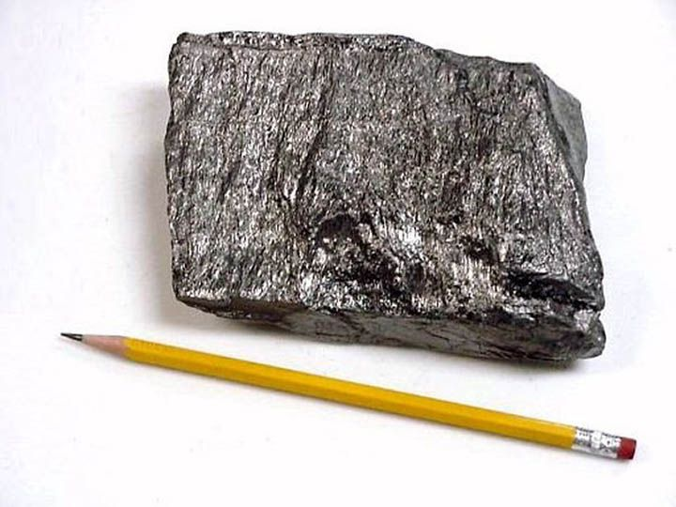
Mustaqil bajarish uchun topshiriqlar
Darslikning 116-118-sahifalarini oqib organing va reaksiya tenglamalarini daftaringizga yozib boring.

